Slide 1
Các cấu trúc điều khiển
Protech.edu.vn

Slide 2
Nội dung
Cấu trúc rẽ nhánh
Cấu trúc lặp
Một số cấu trúc điều khiển khác

Slide 3
Cấu trúc rẽ nhánh
PHP cung cấp các cấu trúc rẽ nhánh sau:
if statement – Thực hiện một hoặc một số câu lệnh nếu biểu thức điều kiện là đúng (true)
if...else statement – Thực hiện một hoặc một số câu lệnh nếu biểu thức điều kiện là đúng, trái lại (biểu thức điều kiện là sai (false)) thì thực hiện một số câu lệnh khác.
if...else if....else statement – Thực hiện các đoạn mã khác nhau với nhiều hơn 2 điều kiện
switch statement – Lựa chọn một trong số nhiều khối lệnh để thực hiện

Slide 4

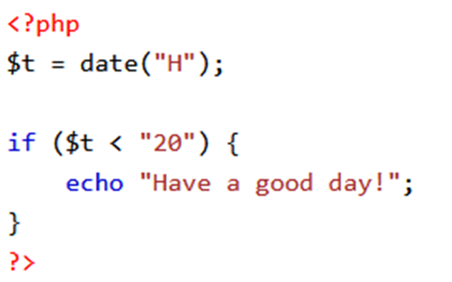
Cấu trúc if đơn giản
Cú pháp (syntax)
Hoạt động:
Ví dụ:

Slide 5
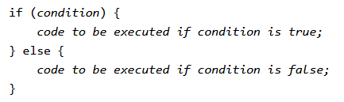
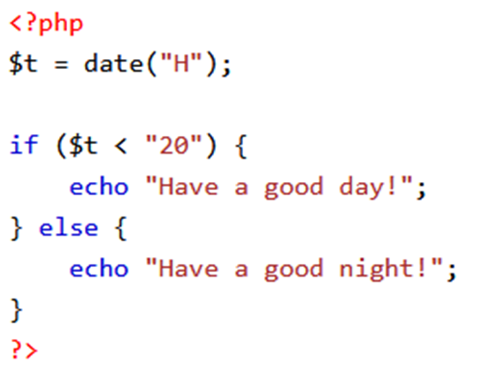
Cấu trúc if else
Cú pháp (syntax)
Hoạt động: Nếu biểu thức điều kiện là đúng thì các câu lệnh được thi hành.
Ví dụ:

Slide 6
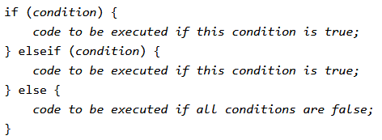
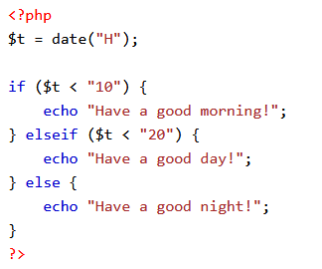
Cấu trúc if …elseif …else
Cú pháp (syntax)
Hoạt động:
Ví dụ:

Slide 7
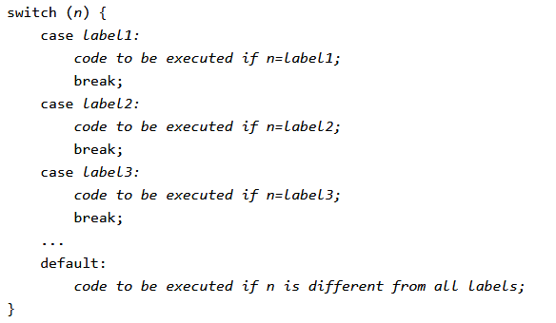
Cấu trúc switch
Cú pháp (syntax)

Slide 8
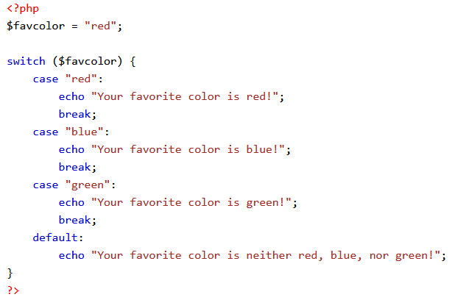
Cấu trúc switch (continues)
Ví dụ

Slide 9
Cấu trúc lặp
PHP cung cấp các cấu trúc lặp sau:
while – Lặp đi lặp lại việc thực hiện một khối lệnh miễn là một điều kiện xác định còn đúng (true)
do...while – Thực hiện khối lệnh một lần và sau đó lặp đi lặp lại khối lệnh đó miễn là một điều kiện xác định còn đúng.
for – Thực hiện lặp đi lặp lại thực hiện một khối lệnh với số lần xác định trước
foreach – Thực hiện lặp đi lặp lại khối lệnh ứng với mỗi phần tử trong một mảng

Slide 10

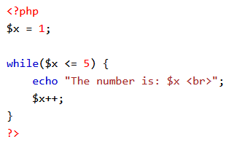
Cấu trúc lặp while
Cú pháp
Ví dụ

Slide 11

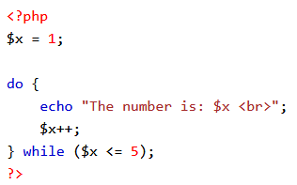
Cấu trúc lặp do … while
Cú pháp
Ví dụ

Slide 12

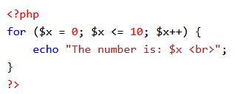
Cấu trúc lặp for
Cú pháp
Ví dụ

Slide 13

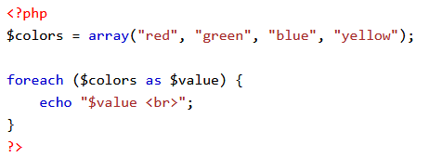
Cấu trúc lặp foreach
Cú pháp
Ví dụ
for($i=0;$i<count($color);$i++){
echo $color[$i].”<br>”;
}

Slide 14
Cấu trúc lặp foreach (continues)
Cú pháp
Ví dụ
foreach ($array as $key => $value){
statements
}
<?php $person = array(“Hoang”=>”20”,”Son”=>”20”,”Thuy”=>”20”); foreach ($person as $name=>$age) { echo “Name: $name, Age: $age<br>"; } ?>

Slide 15
Lệnh break và continue trong cấu trúc lặp
break
dùng để ngắt vòng lặp từ bên trong
cú pháp: break n; n: Số vòng lặp muốn break, default 1
continue
dùng để bỏ qua các câu lệnh đằng sau & bắt đầu vòng lặp mới
cú pháp: continue n; n: Số vòng lặp muốn continue, default 1

Slide 16
Một số cấu trúc điều khiển khác
include: nhúng và thực hiện một file PHP khác
file cần include sẽ được tìm trong:
include_path: config trong file php.ini
thư mục hiện tại (current directory)
thư mục làm việc (working directory)
file cần include vẫn cần thẻ <?php ?> nếu muốn chạy PHP code
Có thể sử dụng return trong file PHP được include để trả về giá trị
nếu file cần include không tồn tại, include trả về FALSE và PHP sẽ báo lỗi WARNING

Slide 17
Một số cấu trúc điều khiển khác
Ví dụ với include
<?php //return.php
$var = 'PHP'; return $var; <?php // noreturn.php
$var = 'PHP';
<?php //testreturns.php
$foo = include 'return.php'; echo $foo; // prints 'PHP‘
$bar = include 'noreturn.php'; echo $bar; // prints 1

Slide 18
Một số cấu trúc điều khiển khác
include_once:
tương tự include, ngoại trừ nếu PHP đã include file đó 1 lần thì sẽ không include lại nữa
require:
tương tự include, ngoại trừ nếu file require ko tồn tại thì sẽ báo lỗi FATAL ERROR
require_once:
tương tự require, ngoại trừ nếu PHP đã require file đó 1 lần thì sẽ không require lại nữa

Slide 19
Bài tập
Sử dụng vòng lặp trong PHP, thẻ table trong HTML, CSS background-color để vẽ một bàn cờ hình vuông 8x8 có các ô đen, trắng xen kẽ nhau
Viết 1 trang cho phép người dùng nhập vào một năm dương lịch, khi submit lên trả về năm đó có phải năm nhuận không?
Năm nhuận là năm chia hết cho 400 hoặc cho 4 nhưng không chia hết cho 100

